Slide 1
Муниципальное бюджетное дошкольное образовательное учреждение «Детский сад комбинированного вида № 19 «Рябинка» 658204, г. Рубцовск, ул. Комсомольская, 65 тел.:(38557) 2-15-26 E-mail: ryabinka.detskiysad19@mail.ru отчёт деятельности инструктора по физической культуре за 2017-2018 год
Выполнила:
Загурская Ксения Виеторовна

Slide 2
Цель работы в течение 2017-2018 учебного года:
Формирование у детей интереса и ценностного отношения к занятиям физической культуры путём решения следующих задач:
Развитие физических качеств (скоростных, силовых, гибкости, выносливости и координации);
Накопление и обогащение двигательного опыта детей (овладение основными движениями);
Формирование у воспитанников потребности в двигательной активности и физическом совершенствовании.

Slide 3
При организации физкультурного занятия обязательно учитываю:
физической нагрузки;
оптимальную двигательную активность детей;
чтобы каждое предыдущее занятие быть связано с последующим и составляло систему занятий;
соответствие возрасту и уровню подготовленности детей;
имеющееся оборудование и музыкальное сопровождение.

Slide 4
Уровень развития физических качеств и навыков у дошкольников на начало 2017 учебный год составил:

Slide 5
Уровень развития физических качеств и навыков у дошкольников на конец 2018 учебный год составил:

Slide 6
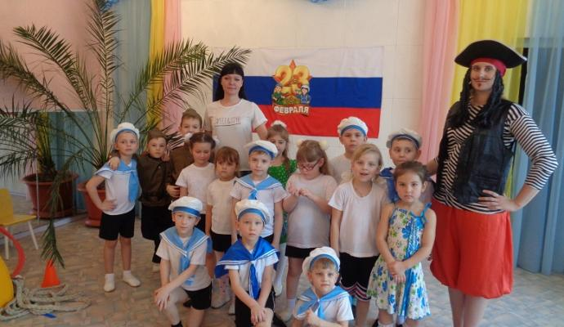
В течении года принимали участие в следующих праздниках и конкурсах:
Спортивный праздник посвящённый 23 февраля

Slide 7
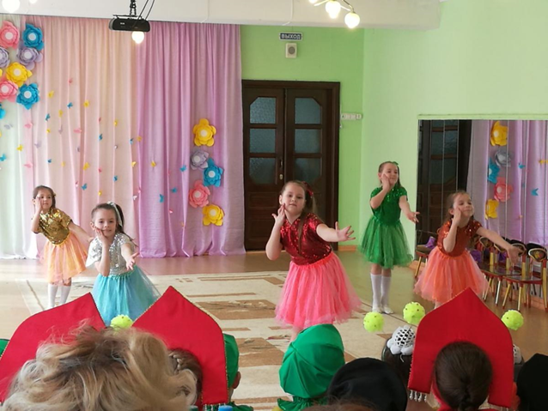
9 апреля на базе МБДОУ "Центр развития ребенка" № 55 "Истоки" состоялся отборочный этап городского конкурса детского творчества "Хрустальные россыпи" - 2018 МБДОУ "Детский сад № 19 "Рябинка" представил свои номера в пяти номинациях: - хореография (коллектив), танец "Хорошее настроение"

Slide 8
Путешествие в галактику Детства» Торжественный вечер посвященный 45-летию "Детского сада № 19 «Рябинка»

